Slide 1
«Без игры нет и не может быть полноценного умственного развития. Игра – это искра, зажигающая огонек пытливости и любознательности» Сухомлинский В.А.

Slide 2
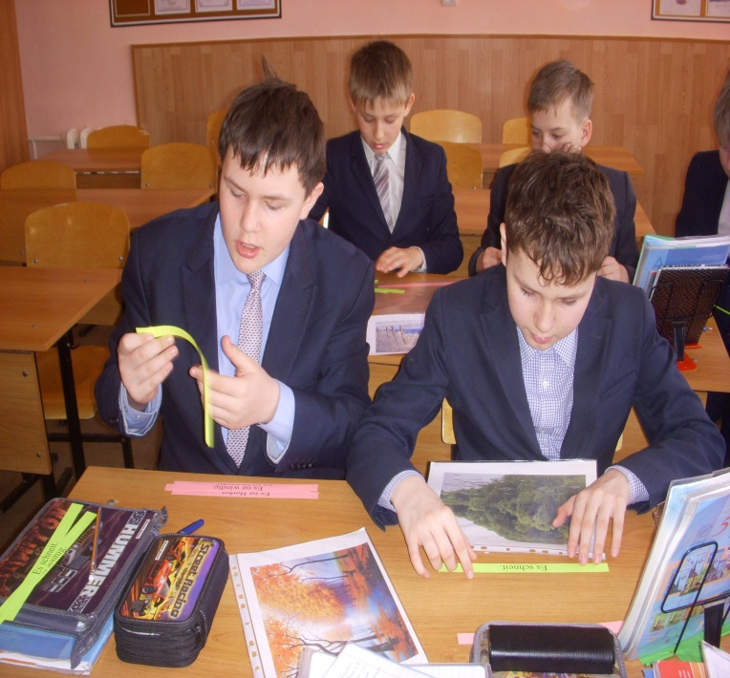
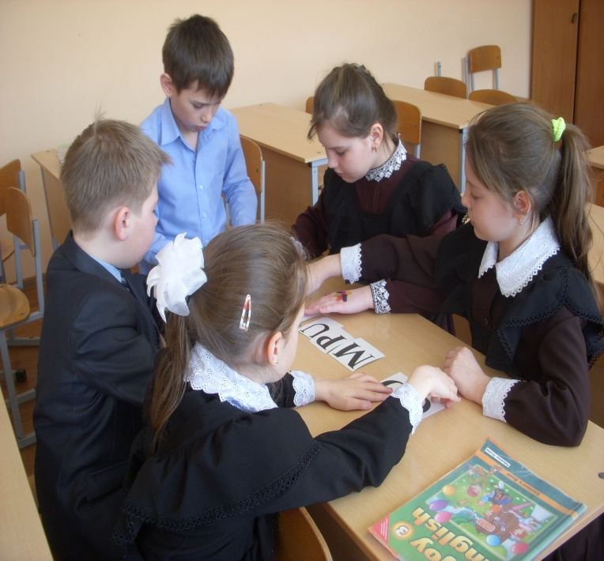
Главная цель:
Развитие личности ребенка, желающей и способной к участию в межкультурном общении

Slide 3
Использование игровых приемов
Активизация познавательной деятельности
Активизация творческой деятельности
Развитие памяти
Развитие мышления
Преодолевает скуку
Закрепляет словарный запас
Обогащает язык
Развитие внимания

Slide 4
Классификация игр
по целям и задачам
Языковые Речевые
фонетические обучение аудированию
лексические обучение чтению
грамматические обучение говорению
синтаксические обучение письму
стилистические

Slide 5
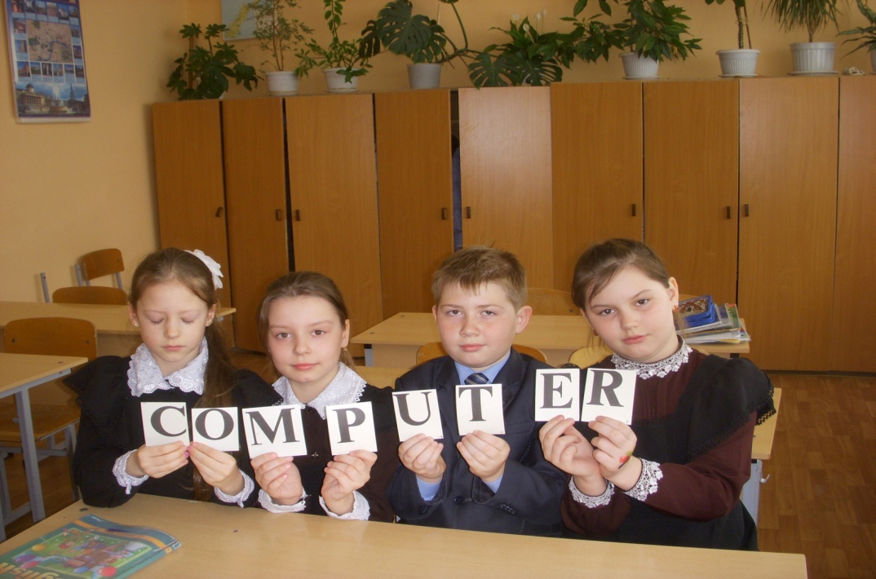
Классификация игр
2. по форме поведения
предметные
сюжетные или ситуационные
игры – соревнования
интеллектуальные

Slide 6
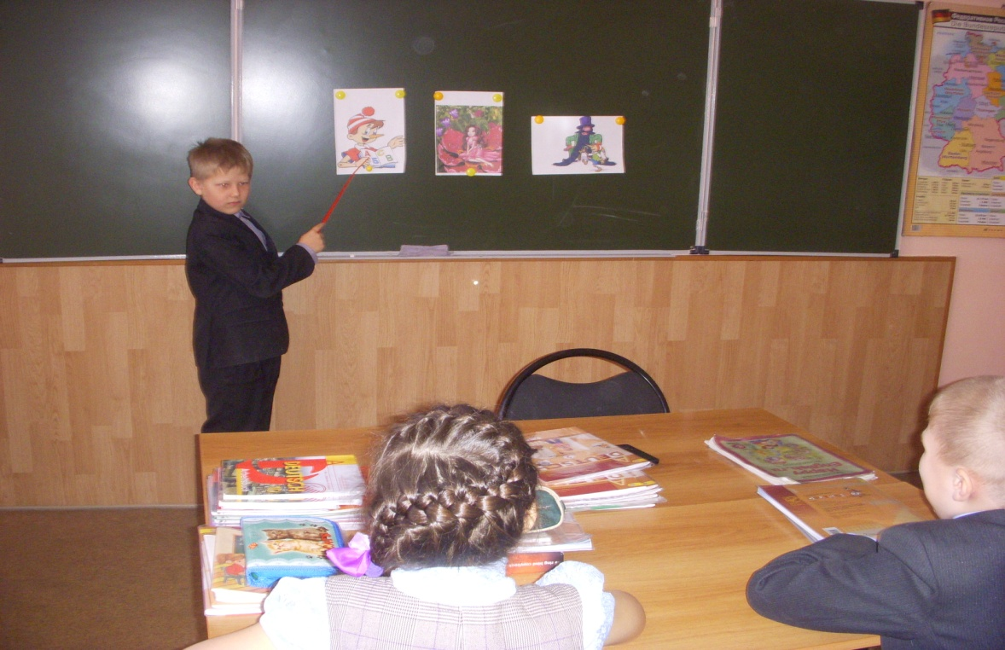
Классификация игр
3. по игровой среде
с предметами/ без предметов
настольно- комнатные
Компьютерные и с ТСО

Slide 7
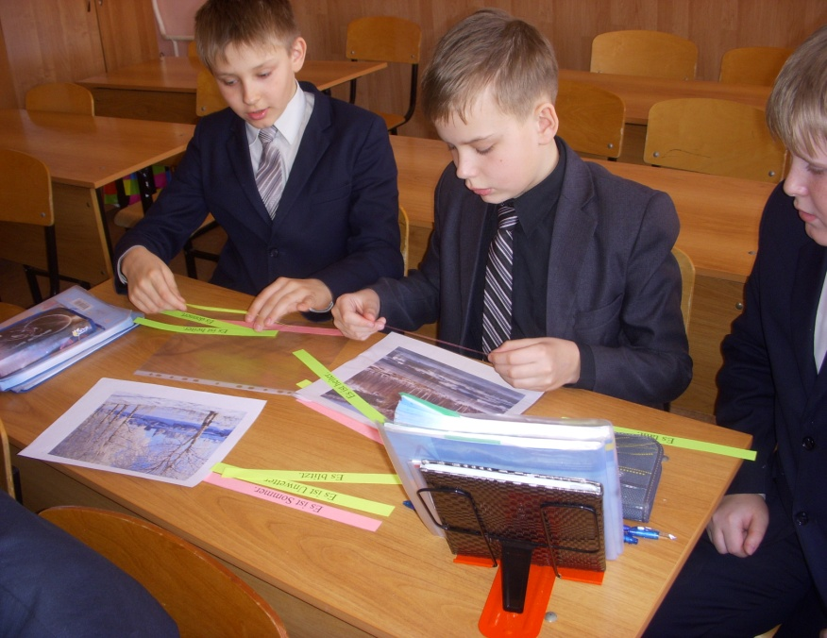
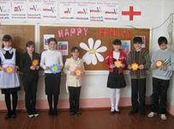
Игры на уроках иностранного языка

Slide 8
Фонетические игры
Цель:
Отработка произношения
Формирование навыков фонетического слуха
«Долгий – краткий звук»
Учитель произносит слова, в которых есть долгий и краткий гласный . Если ученики слышат долгий гласный, они хлопают в ладоши 2 раза, если слышат краткий, то хлопают 2 раз.
2. Ученики делятся на 2 команды. Им раздаются красные и зеленые сигнальные карточки. Если ребята слышат в слове долгий гласный, они поднимают красную карточку, если краткий- зеленую.
ии

Slide 9
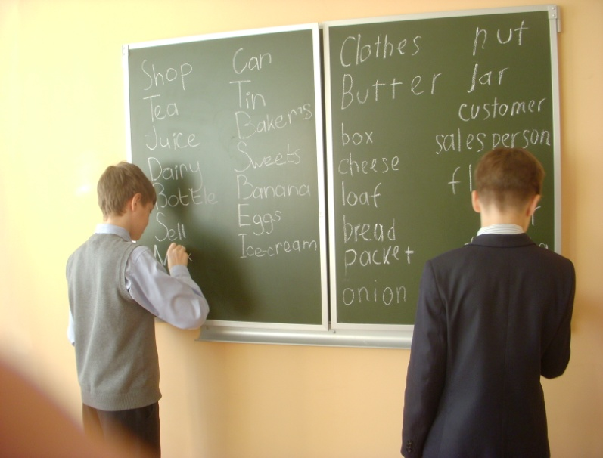
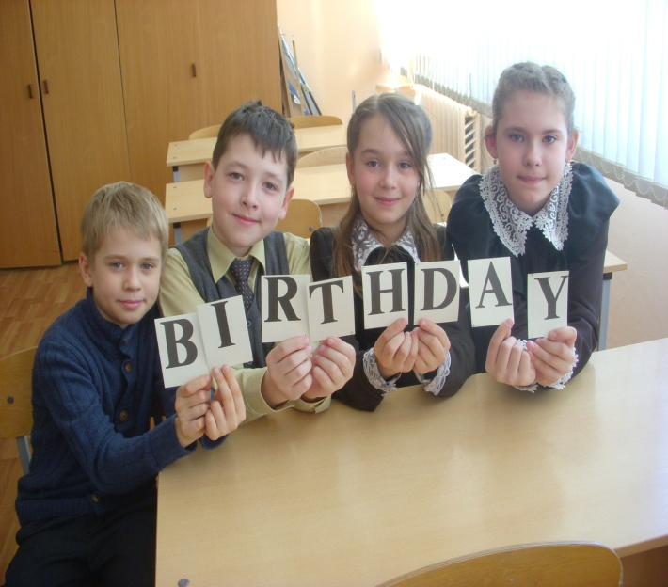
Лексические игры
Цель:
Тренировать учащихся в употреблении лексики
Развивать словарный запас учащихся

Slide 10
Лексические игры
«Кто больше?»
Учащиеся делятся на 2 команды. Ученики каждой команды по очереди на доске записывают как можно больше слов по изученной теме.
2. «Кот в мешке»
Учитель или ученик –ведущий подходят по очереди к ученикам и протягивают им мешок с предметами например, по теме «Школьные принадлежности» Участник игры достает и называет его.
3. «Составь слово»
Проводится после изучения конкретной учебной темы. Учащимся раздаются карточки с буквами. Они должны составить как можно больше слов по теме.

Slide 11
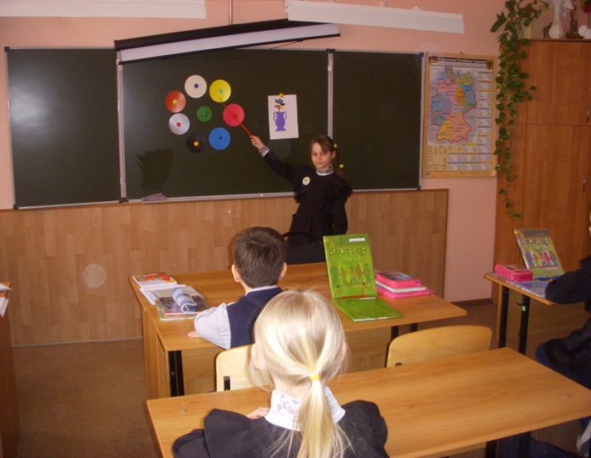
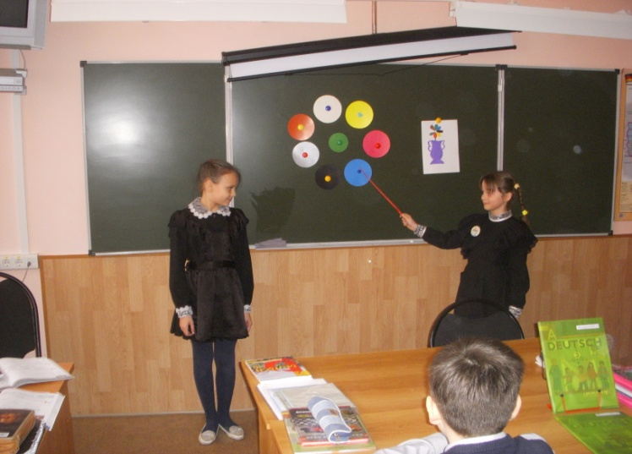
Лексические игры
4. «Какого цвета?»
Учитель или ведущий ученик называет цвет, а другой
ученик должен быстро показать его.
«Мой любимый цвет»
Один игрок загадывает цвет, а другие по очереди задают вопросы и пытаются угадать . Кто угадает - сам становится ведущим

Slide 12
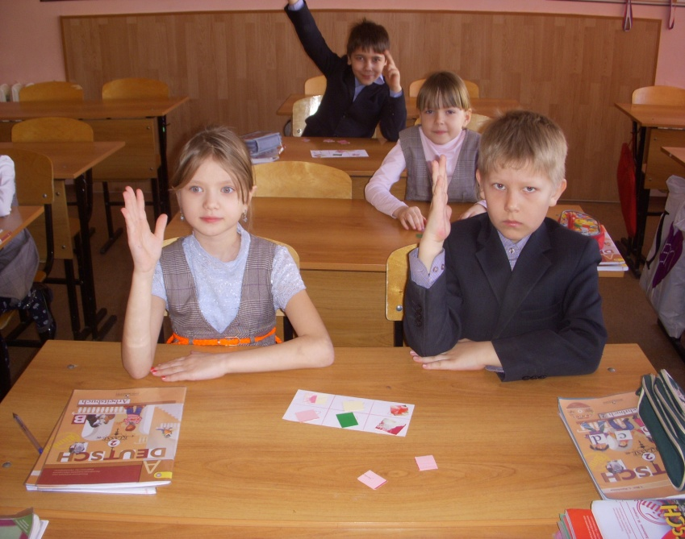
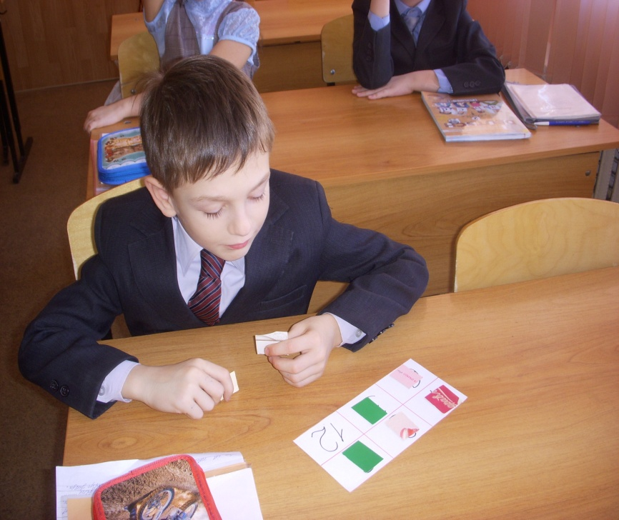
Лексические игры
6. «Томбола»
Учащимся раздаются карточки , на которых написаны числа до 20. Ведущий называет числа, а игроки должны найти и закрыть их фишками. Кто выполнит задание первым, кричит «Томбола».

Slide 13
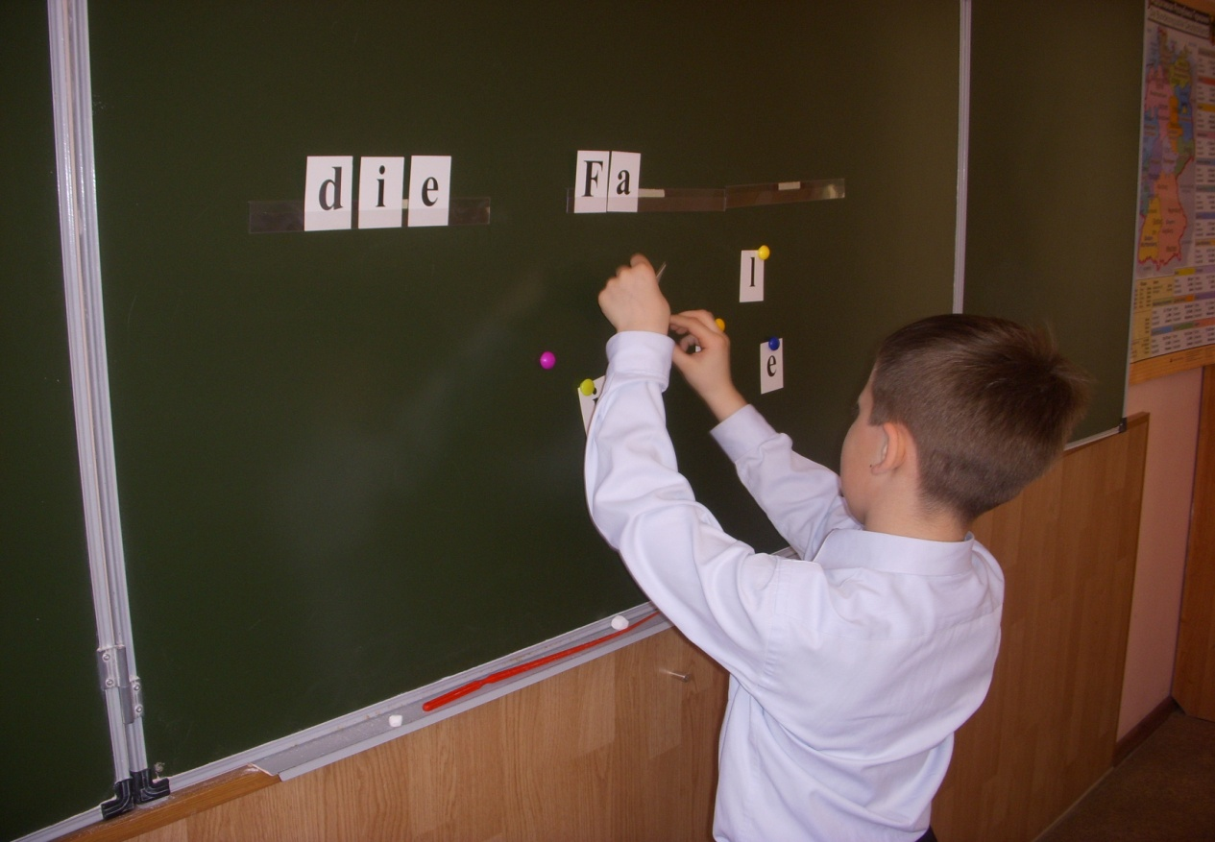
Грамматические игры
Цель:
Отработка и закрепление грамматических навыков

Slide 14
Грамматические игры
1. «Морской бой»
Ученики делятся на две команды. На доске написаны предложения с пропусками. После обсуждения один из игроков каждой команды выходит к доске и заполняет пропуски.
2. «Мозговой штурм»
Ученики получают карточки с напечатанными словами. Игроки каждой команды выходят к доске и выстраиваются в нужном порядке, чтобы получилось предложение. Каждая команда составляет 5 предложений (утвердительное, отрицательное, общий вопрос, 2 специальных вопроса)

Slide 15
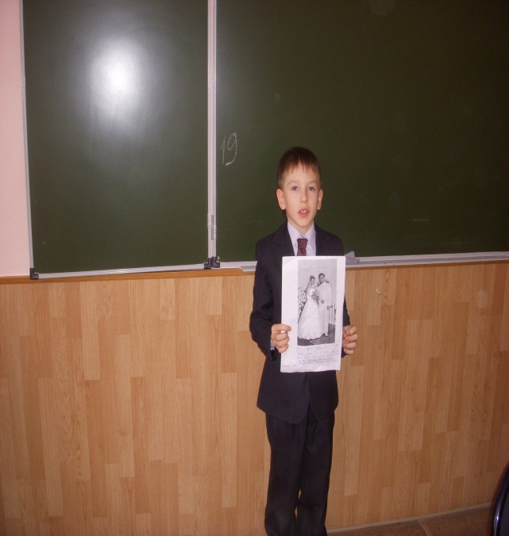
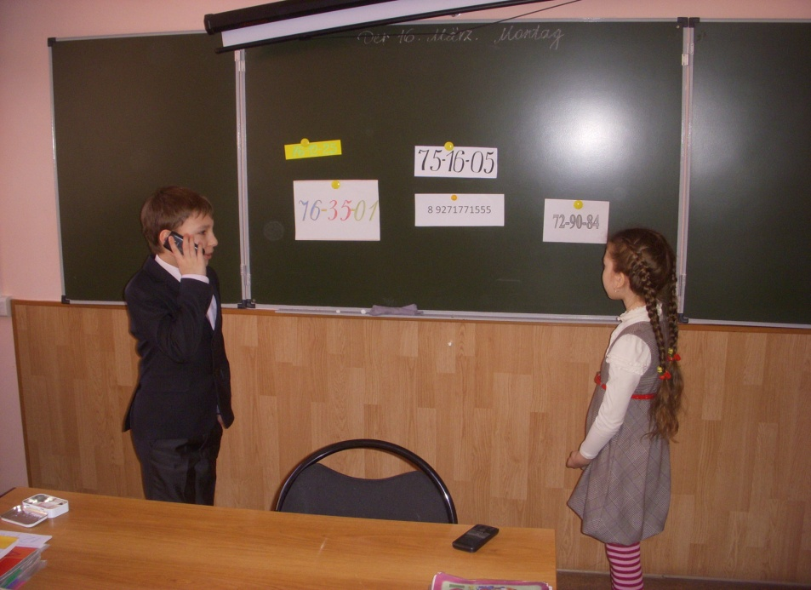
Речевые игры
Цель:
Активизировать речемыслительную деятельность учащихся
Развивать речевую реакцию учащихся
Тренировать учащихся в монологической и диалогической речи

Slide 16
Речевые игры
1. «Лесенка»
Выбираем любую тему, например «Продукты».Первый играющий говорит: « Today I had some apples for dinner».Второй ученик повторяет это предложение и добавляет одно слово. Следующий ученик повторяет все сказанное и добавляет свой продукт и т.д. Тот ученик, который не смог повторить все сказанное до него, выбывает из игры.
«В магазине»
На прилавке магазина разложены различные предметы одежды или еды, которые можно купить. Учащиеся заходят в магазин и покупают то, что нужно. Происходит диалог между продавцом и покупателем.

Slide 17
Вывод
- Использование игровых форм обучения делает учебно-воспитательный процесс более содержательным и качественным.
- Использование различных игровых приемов и ситуаций на уроках способствует формированию дружного коллектива в классе, так как каждый ученик в игре имеет возможность взглянуть на себя и своих товарищей со стороны.
- Игровые технологии воспитывают ответственность и взаимопомощь учащихся, так как в игре они должны быть "одной командой", постоянно помогая и поддерживая друг друга.

Slide 18
Литература
Выготский, Л. С. Игра и ее роль в психическом развитии ребенка .Вопросы психологии. - №6.
Дзюина Е. В. Игровые уроки и внеклассные мероприятия на английском языке: 5-9 классы. М., 2007.
Ильченко Е. В. Игры, импровизации и мини-спектакли на уроках английского языка. М., 2003.
Калимулина, О. В. Ролевые игры в обучении диалогической речи .Иностранный язык в школе. - 2003. - №3.
Коптелова И. Е. Игры со словами (журнал «Иностранные языки в школе», №1-2003).
Райнеке Ю.С. Игры на уроках немецкого языка в начальной школе. М., 2006
Стронин М.Ф. Обучающие игры на уроке английского языка. М., 1981.
Федорова Г. Н. Игры на уроках английского языка. М., 2005.

